Slide 1
网络初窥
网络协议的概述
数据链路层
网络层
传输层（只介绍TCP）

Slide 2
网络协议概述
购物与四层协议
各层协议如何相互协作--封装 ，分用 （组包，拆包）
Notes:
封装和分用是描述各个层如何协同工作的

Slide 3
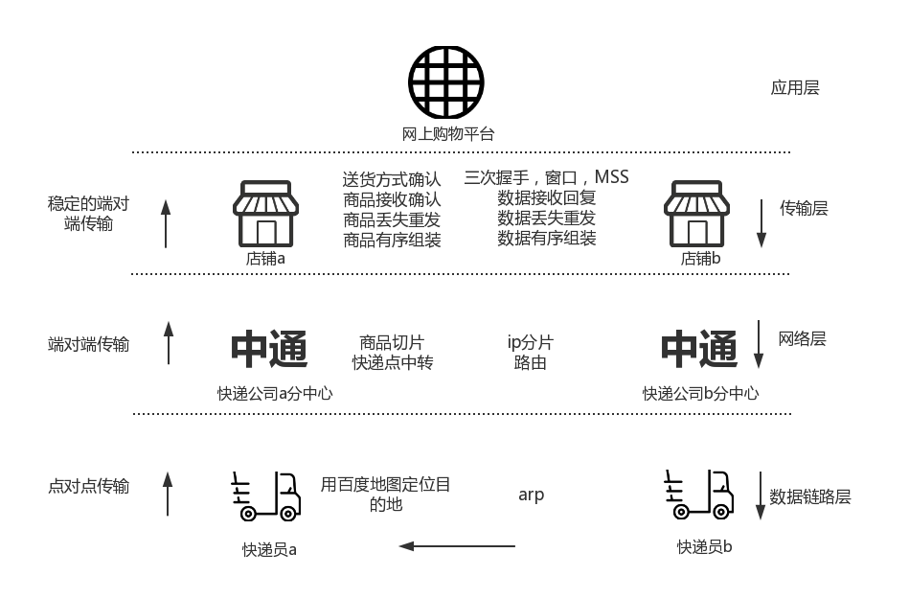
购物与四层协议
Notes:
先通过一个故事来简单描述一下四层协议的各自功能。
家里要买一个40米的大佛像，到了店铺a（邯郸），选好了样式，店铺a告知要从店铺b（广州）运货回来。于是就有了以下运佛的故事。
我们先看两个店铺（传输层）做了些什么？
总的来说就是稳定的端对端（广州 [源]--邯郸 [目的地]）传输
1.店铺a先给店铺b打了个电话，更准确的说应该不是打电话，而是写信，走快递，来回三次信件（三次握手），沟通了一下佛像运输问题，要分块运输（MSS）,以及店铺a本地的仓储大小（window）；
2.店铺b通过快递公司，把一块佛像寄送给店铺a，店铺a收到后立马给店铺b打了个电话，告知已经收到（数据接收确认报文）；
3.一次一辆装载佛像的汽车自燃了，店铺b很久（超时时间）没有收到店铺a的回复电话，就立马把这块佛像又发了一遍。（丢包重发）
4.最后店铺a收到了所有的佛像块，组装成了40米的大佛（数据有序组装）。
5.一次店铺a收到了序号为5，6，9，8序号的佛块（无序接收），最后店铺a直接打电话回复收到9号了（不用每次都回复，可以一批回复一次，延迟回复）
接着我们看看快递公司（网络层）做了些什么？
总的来说是不稳定的端对端传输
1.快递公司看了看快递（不关心发的是什么），发现一车可以装下，就不需要再分块了（ip分片）；
2.广州快递公司看了看目的地邯郸（ip），就发送到了最近的快递中心，比如说是福建福州快递中心，福州中心又发送到了杭州中心，。。。到了北京中心，北京中心又发给石家庄中心，最后石家庄发给了邯郸中心，邯郸中心发现地址就在本市（ip在本局域网），就收下了快递。（路由）
最后我们看看快递员（数据链路层）做了些什么？ 不稳定的点对点传输（石家庄-邯郸）
1.比如说石家庄快递员收到快递，发现目的地是邯郸，然后用百度地图定位（arp），根据导航送货到了邯郸中心。
最后出现了网上购物（应用层，http），我们不需要再和店铺打交道了。

Slide 4
封装（组包）
数据
应用层
HTTP头部
数据
TCP头部
HTTP头部
数据
传输层
TCP数据包
IP头部
TCP头部
HTTP头部
数据
网络层
IP数据包
以太网头部
IP头部
TCP头部
HTTP头部
数据
数据链路层
以太网数据包 46-1500字节
Notes:
数据到达物理网络之前，会自上到下通过协议栈，每层协议都是通过添加自己的头部信息来实现本层协议的。

Slide 5
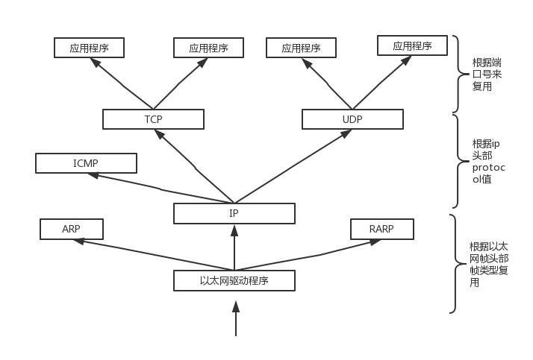
分用（拆包）
Notes:
当帧到达主机，会沿着协议栈自底向上依次传递，各协议层通过处理帧中本层负责的头部数据，实现本层功能，并将帧上传到上层协议，直到应用程序。
由此看出，只要我们掌握了各个头部信息，就能掌握各层的功能。

Slide 6
数据链路层
以太网帧（数据链路层数据结构）
arp协议 arp报文拦截
如何通过mac地址通讯的

Slide 7
以太网帧
目的物理地址 | 源物理地址 | 类型 | 数据 | crc
6字节 | 6字节 | 2字节 | 46-1500 | 4字节
Notes:
类型：类型 ipv4 ipv6 arp rarp等
Mac地址 Media Access Control，网卡的物理地址通常是由网卡生产厂家烧入网卡，在网络底层的物理传输过程中，是通过物理地址来识别主机的，它一定是全球唯一的

Slide 8
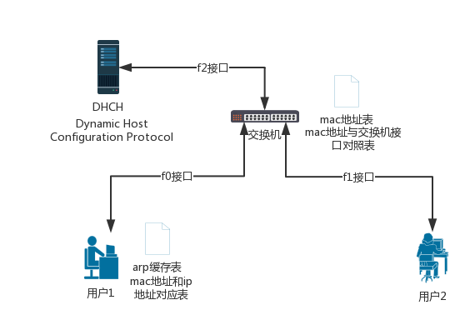
如何通过mac地址通信
Notes:
一.交换机如何工作的
线路上传输的是以太网帧（实际还有一层），以太网帧头部有源和目的地。
交换机工作原理：交换机维护了一张主机mac地址和交换机接口对应关系表。交换机在收到数据帧以后，会先记录数据帧中的源MAC的地址和对应的接口到表中，然后查看MAC地址表中是否有目标MAC地址的信息，如果有则将数据帧发送到对应的接口（单播），如果没有则将数据从非接收口发出去（广播）
二、两个用户之间信息传输流程
用户1想发送消息给用户2.并且知道了用户2的ip地址。
用户主机维护了一张arp缓存表查看命令：arp -a,里面记录着IP地址和主机mac地址的对应关系 有的交换机和路由器都有DHCP服务
1.用户1查看arp缓存表，如果找到则直接发送，如果没有则发送一个arp请求（广播）。询问ipxxx的mac地址是多少？
2.交换机发现是广播，则将数据从非接收口发出。
3.用户2发现ip地址与自己相同，则将自己的mac地址发送给用户1
4.用户1收到后将mac地址存入arp缓存表中
（演示）Arp 请求
三、arp请求演示
sudo tcpdump -i en0 -ent '(src 10.252.71.172 and dst 10.252.68.118) or (src 10.252.68.118 and dst 10.252.71.172)’
四、如何获得ip
如何获取ip
1.用户1的DHCP客户端（操作系统中的程序）先发送一个广播，寻找DHCP服务器。交换机收到报文，得到用户1的mac地址，与其端口绑定。交换机发现是广播，将消息分别发送到f1 f2 接口(f0是报文发送方，不用再发送)，特定格式的报文，只有DHCP服务器会回应。
2.DHCP服务器收到报文，从IP池中选址一个空闲IP地址，对应的网络掩码，缺省网关，域名服务器IP(DNS)。因为已经知道用户1的mac地址，就可以直接发送给用户1了。

Slide 9
网络层
IP头部
Ip路由
Ip切片

Slide 10
Ip头部
 |  | 16位总长度
16位标识 |  | 3位分片标志 | 13位片偏移
8位生存时间 | 8位协议
32位源端IP地址
32位目的端IP地址
Notes:
16位总长度整个IP数据报的长度，但受MTU限制最大1480个长度，（ip头部20个字节）
16位标识唯一表示一次发送的数据报，数据包分片时，所有的分片数据中的16位唯一标识都一样
3位分片标志，第一位保留 第二位表示禁止分片，第三位表示更多分片，指这个分片后面还有分片，除了最后一个分片，其它都是1.
13位偏移，指的是数据偏移，实际偏移量是 13左移动3位，分片报文长度必须是8的倍数
8位协议 icmp 1 tcp 6 udp 17

Slide 11
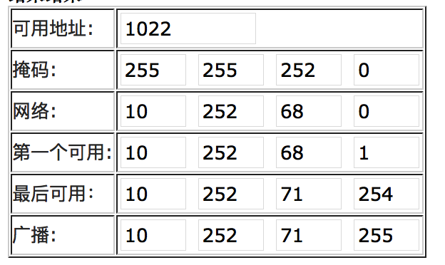
Ip地址
Ip=网段号+主机号
例如：10.252.71.172 netmask 255.255.252.0
Notes:
1.Ip地址的组成
http://www.ab126.com/goju/1840.html 网段号计算器
共有ip
3个预留私有地址：
10.0.0.0 – 10.255.255.255
172.16.0.0 – 172.31.255.255
192.168.0.0 – 192.168.255.255
NAT(Network Address Translation) 私网转公网

Slide 12
路由表
Destination | Gateway | Flags | Use
default | 10.252.68.1 | UGSc | 367
10.252.88.41 | 10.252.68.1 | UGHWIi | 6474
Notes:
Destination 目标主机
Gateway 网关地址
Flags u活动的 g是网关 h 是一台主机
Use 使用次数
Metric 路由距离
路由选择过程：
1.完全匹配ip
2.匹配相同网段
3.默认路由网关
路由演示
Traceroute **可能是防火墙封掉了icmp返回信息

Slide 13
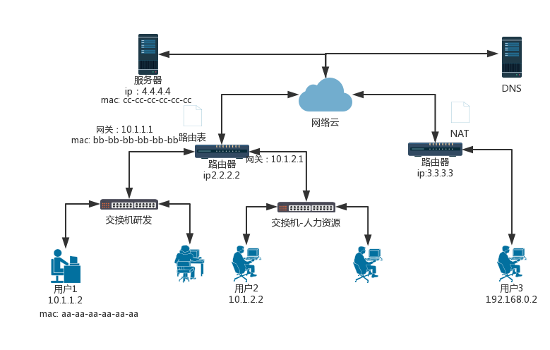
跨网段通讯
Notes:
1.使用wireshark 拦截dns请求
清空本地dns
sudo killall -HUP mDNSResponder
Ping www.baidu.com 查看
了解了链路层，我们就可以把互联网的两个主机通讯串起来了。下面介绍一下，用户a是如何把一条以太网帧通过交换机，路由器，互联传送给服务器的。
1.用户a主机的ip层查看目的ip地址，从本地路由表中得出下一跳要去网关，于是ip地址写src：10.1.1.2 ，dst:4.4.4.4，mac地址写:src: aa-aa-aa-aa-aa-aa dst: bb-bb-bb-bb-bb-bb.
2.路由器发现目的ip不是本局域网，查路由表，下一跳到运营商路由器。ip地址写到 src:2.2.2.2 dst:4.4.4.4 mac地址写: src:bb-bb-bb-bb-bb-bb dst:运营商路由器mac地址。
3.多次跳转后到了目的主机的路由器，最后到了目的主机。
如果在同一个局域网中，有两个人同时访问了同一个远程服务，由于从路由器出去时把私有ip转换为公有ip，那么怎么区分发出请求的是哪台电脑？ 于是就用到了nat转换

Slide 14
Nat（网络地址转换）
公网IP | 路由器端口号 | 私网IP | 个人主机端口号
2.2.2.2 | 12345 | 10.1.1.2 | 6666
2.2.2.2 | 12346 | 10.1.2.2 | 6666
Notes:
用户1 发送给路由器的IP包为 source: 10.1.1.2 port:12345 dest:3.3.3.3 port:80
路由器转发给用户3路由器的IP包为 source: 2.2.2.2 port:12345 dest:3.3.3.3 port:80
用户3路由器转发给用户3的IP包为 source: 2.2.2.2 port:12345 dest:192.168.0.2 port:80
公网ip+路由器端口号，来区分

Slide 15
Ip层切片观察
IP分片前
IP头部20字节 | ICMP头部8字节 | ICMP 数据（1473字节）
IP头部20字节 | ICMP头部8字节 | ICMP 数据（1472字节）
IP分片后
IP头部20字节 | ICMP 数据（1字节）
Notes:
Icmp报文 ：
sudo tcpdump -ntv icmp
ping www.58.com -s 1473

Slide 16
传输层
Tcp头部
Tcp三次握手与socket
请求序列号 确认序列号失败重传

Slide 17
Tcp头
16位源端口号 |  |  |  |  |  |  |  | 16位目的端口号
32位序号
32位确认号
4位头部长度 | 6位预留 | URG | ACK | PSH | RST | SYN | FIN | 16位窗口大小
校验
最多40字节的可选项中有2字节的MSS
Notes:
SYN表示建立连接，
FIN表示关闭连接，
ACK表示响应，
PSH表示有 DATA数据传输，
RST表示连接重置。
URG紧急数据
因为有可选字节，所以需要头部报文长度

Slide 18
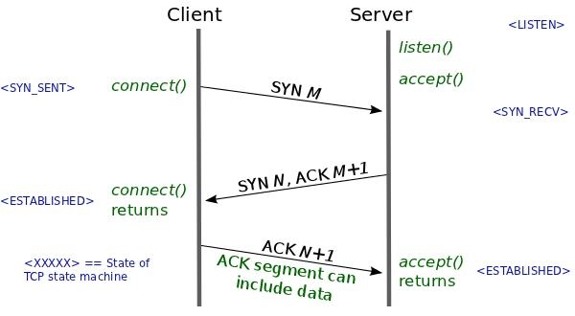
三次握手 与socket函数
Notes:
1.三次握手与socket函数
2.如果第三次回复丢失，如何处理？查到的理论知识，有兴趣的同学可以去查证一下
1.超时时间内发送数据
2.超时时间内没有发送数据 RST
为什么是三次，不是两次 为了防止已过期的syn请求被服务器接收后占用服务器资源，已过期是指客户端先发了个syn请求，服务器没响应，然后客户端再发一次，成功和服务器通讯，并断开了链接。这时候第一次请求到了，服务器以为是新的请求，就分配了链接资源。同时三次也能证明双方的发送和接收是都没有问题的。
四次挥手发两次fin，是因为tcp是全双工的，双向发送，fin只能关闭自己的发送。

Slide 19
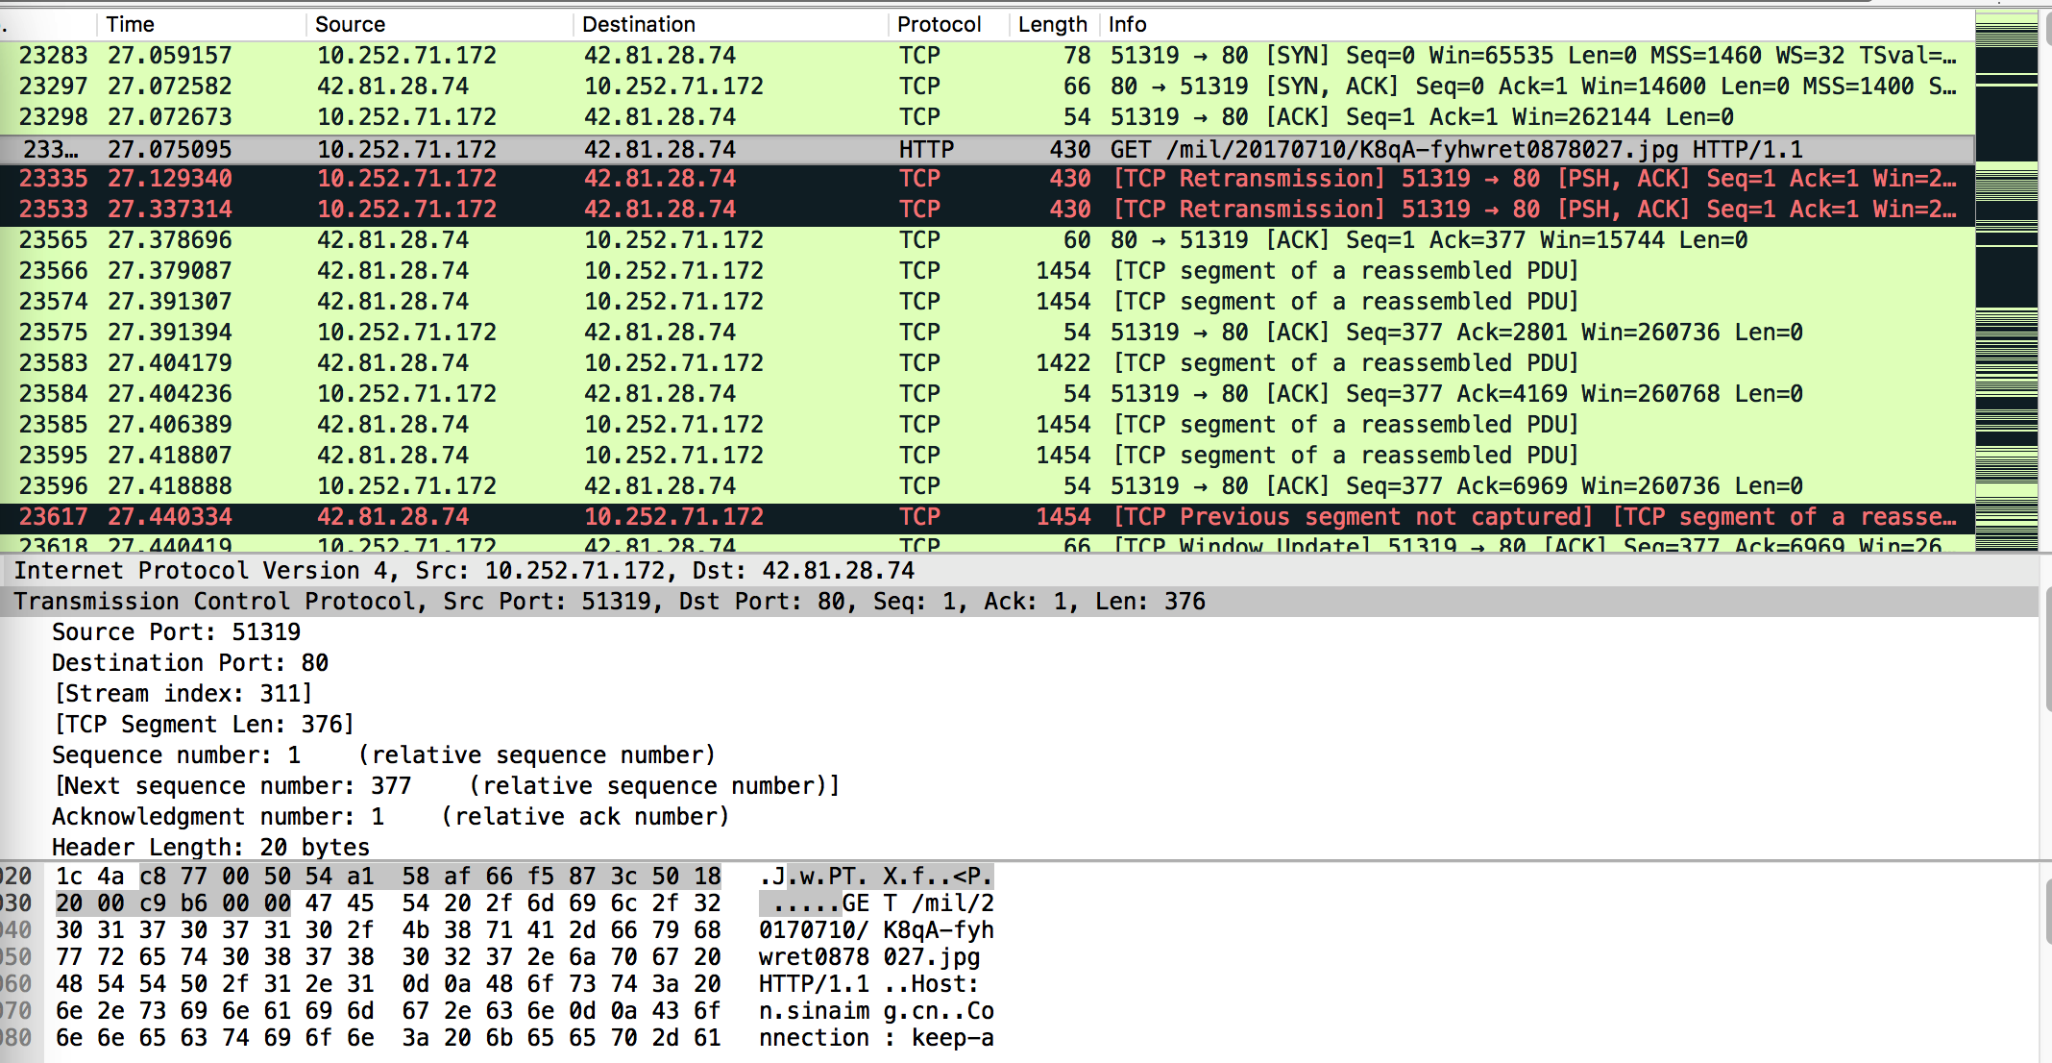
请求序列号 确认序列号失败重传
Notes:
演示包中有重传的包

Slide 20
socket
HTTP
应用层
TCP
socket
传输层
IP
网络层
ARP
数据链路层
Notes:
1.Socket是什么？
Socket 网络编程接口
socket 帮我们封装了传输层，网络层，数据链路层的实现
2.展示代码
Socket 进行http请求
3.观察一次http请求

Slide 21
问题
1.服务器accept接收到的套接字会不会占用主机端口号？
2.服务器最大长连接数是多少？
3.服务器如何实现几十万，上百万的长连接数？（不考虑内存，cpu）
Notes:
四元组

Slide 22
谢谢

